Slide 1
Obchodní nauka 2
jaro 2019

Slide 2
Význam mezinárodního obchodu pro národní hospodářství
Postavení mezinárodního obchodu v ekonomice země, nástroje ovlivňující jeho výši.

Slide 3
Obchod a národní hospodářství
Obchodní nauka 2
Národohospodářský pohled zajímá centrální orgány, které usměrňují, příp. stimulují jeho činnost (zahraniční obchod), jako jedno z národohospodářských odvětví.
Agregátní veličiny zjišťované z národohospodářského pohledu:
HDP vytvořený v odvětví obchodu,
podíl HDP (v %) vytvořený v obchodu na celkovém HDP,
zaměstnanost a růst zaměstnanosti v obchodu,
podíl zaměstnanosti (v %) v obchodu na celkovém počtu zaměstnaných osob v národním hospodářství,
struktura podnikatelských subjektů,
ekonomické efekty dosažené v zahraničním obchodu.

Slide 4
Obchod a národní hospodářství
Obchodní nauka 2
Z historického hlediska roste význam obchodu:
Mění se struktura národního hospodářství (změna ze struktury: zemědělství – průmysl – služba na služby – průmysl – zemědělství)
Změna z trhů výrobce na trhy spotřebitelů – již není problém vyrobit zboží ale vyrobené zboží prodat na trhu
Roste význam spotřebitelů – je potřeba neustále zjišťování požadavků spotřebitelů a jejich naplňování

Slide 5
Obchod a národní hospodářství
Obchodní nauka 2
Vztah obchodu a národního hospodářství:
Vnitrostátní obchod
Postavení vnitrostátního obchodu identifikovat prostřednictvím statistiky jednotlivých ukazatelů, za využití členění dle ekonomických činností (NACE) – viz. tabulka na dalším slide-u
Zahraniční obchod
Zahraniční obchod ovlivňuje ekonomiku formou exportu a importu. Vláda a jiné státní instituce ovlivňují výši exportu a importu prostřednictvím hospodářské politiky státu (proexportní politika = podpora podnikatelských subjektů zaměřených na export…) a cílenými opatřeními v oblasti zahraničního obchodu (nastavování cel, celních sazeb, dovozních a vývozních kvót…)

Slide 6
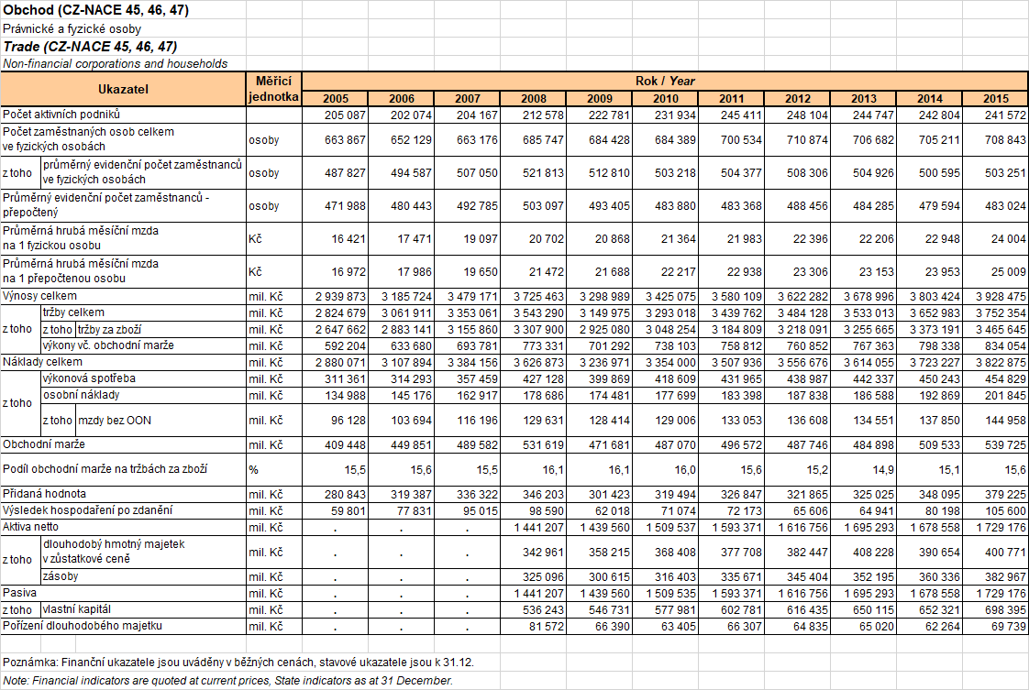
Obchodní nauka 2

Slide 7
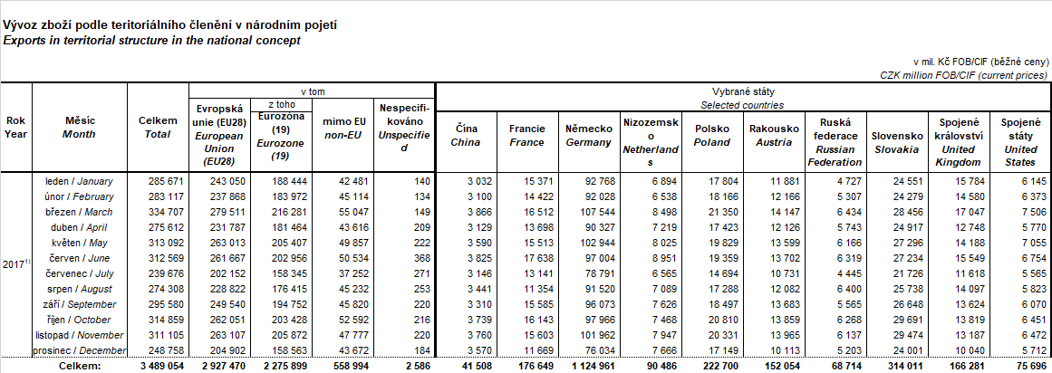
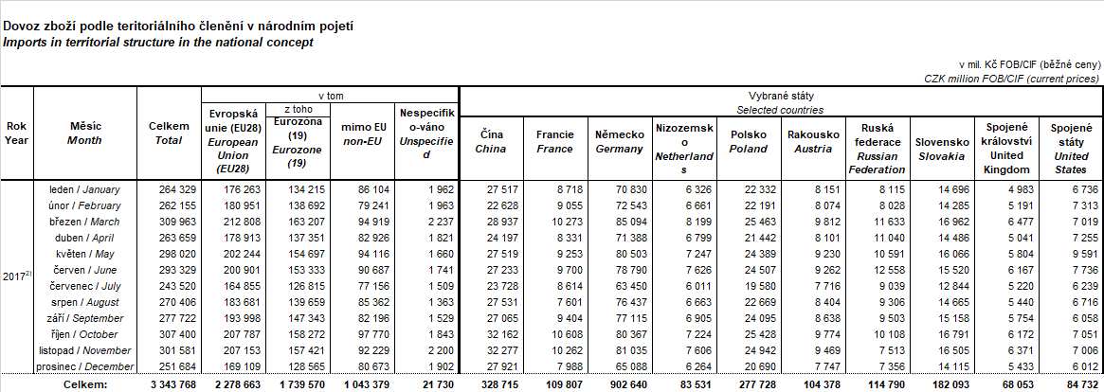
Obchodní nauka 2

Slide 8
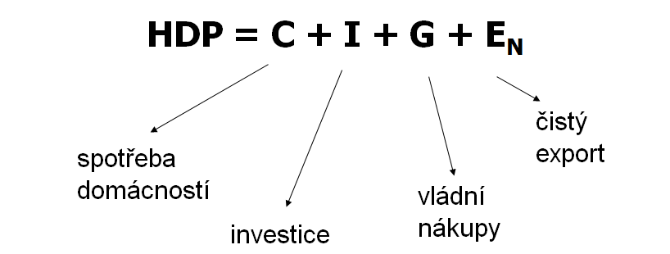
Zahraniční obchod
Obchodní nauka 2
Hrubý domácí produkt = celková tržní hodnota finální produkce vyprodukované v zemi za určité časové období

Slide 9
Zahraniční obchod
Obchodní nauka 2
Důvody vedoucí k obchodu
Země spolu navzájem obchodují:
aby získaly produkty, které nemůžou vyrobit ve své vlastní zemi
aby získaly produkty, které jsou velmi drahé při výrobě v jejich vlastní zemi
aby zvýšily rozmanitost zboží dostupné v jejich zemi
aby sestavily dobré vztahy s ostatními zeměmi na způsobu dávat a brát, tzn. dovoz a vývoz
aby vytvořily pracovní místa výrobou zboží, které se vyváží.

Slide 10
Zahraniční obchod
Obchodní nauka 2
Překážky obchodu
Země sledují ochranářské zájmy:
chrání svá vlastní odvětví. Odvětví se rozvíjí dlouho a zahrnuje značné investice
omezují dovoz, aby chránily firmy a zaměstnanost. Také chrání odvětví, aby zachovaly způsob života.
obchodní omezení se používají na ochranu nových nebo ’nerozvinutých‘ odvětví.
omezují vývoz strategického zboží, např. základních zdrojů energie, paliva, materiálu a obranného zboží.

Slide 11
Zahraniční obchod
Obchodní nauka 2
Typy bariér
Dovozní cla (tarify)
Dovozní clo je daň. Cena zdaněné komodity bude vyšší uvnitř zdaňované země - plnou částkou cla plus dopravní náklady - než na světovém trhu.
Dotace
Dotace je opakem dovozní daně. Stát může dotovat domácí výrobce tím, že jim poskytuje sumu peněz podle toho jak mnoho vyrábí. To dává domácím výrobkům výhodu v konkurenci s dovozem.
Kvóty
Dovozní kvóta ustanovuje max. množství - ne cenu - komodity, která může být dovážena během daného období. Např. EU uvalila kvóty na dovoz japonských automobilů.

Slide 12
Děkuji za pozornost!
Příjemný zbytek dne!

